Slide 1


Slide 2

Novo Expresso
Elaboração : Walter Zapalowski
16/03/2012

Slide 3
Sumário
Título da Apresentação
Introdução, Objetivo e Cenário
Fato Gerador, Proposta e Premissas
Comunidade
Arquitetura Orientada a Serviços(SOA)
Infraestrutura
Usabilidade
Módulos
Funcionalidades
Pré-Eap
Manutenções/Equipe

Slide 4
Introdução
O Expresso, amplamente difundido no Brasil, gera incomparável economia interna considerando principalmente áreas de governo abrangendo desde órgãos municipais, estaduais e federais com consequente interoperabilidade de comunicação entre as esferas governamentais.
O fato gerador desta proposta são os problemas relacionados a evolução da suíte Expresso principalmente em função da base tecnológica em que fora concebida, da realidade atual e da necessidade estratégica de investir em seu fortalecimento e com isso garantir a continuidade do negócio com baixo custo para mantê-lo e evoluí-lo considerando-se software como serviço e estrutura em nuvem.

Slide 5
Objetivo
Direcionar “estrategicamente” a evolução tecnológica do
Expresso, sob o risco de obsolescência;
Mostrar situação atual e perspectivas focando numa solução
robusta de comunicação para diversas instâncias de governo;
Envolver os agentes de interesse;
Considerar pré-requisitos fortes: segurança, usabilidade,
qualidade, desacoplamento, performance e ambiente de nuvem;
Mudar o conceito da aplicação e passar a orientar funcionalidades
a serviços visando integração com outras aplicações, ambiente
cloud e utilização de protocolos sedimentados;
O Expresso como suíte de comunicação do governo está amplamente difundido no Brasil, gerando incomparável economia interna considerando principalmente áreas de governo abrangendo desde órgãos municipais, estaduais e federais.
O fato gerador desta proposta são os problemas encontrados em relação a evolução da suíte Expresso em função da base tecnológica em que fora concebida, a realidade atual e a necessidade estratégica de investimentos necessários ao seu fortalecimento e garantia de continuidade.
O objetivo aqui é elencar quais os itens necessariamente devem ser avaliados em uma determinada ferramenta de groupware para que possamos evoluir a atual suíte expresso.

Slide 6
Cenários
■ 1996 : Backbone RNP
■ 2000 : Criação phpgroupware
■ 2003 : Criação egroupware
■ 2004 : Criação Expresso (v1.09 base)
■ 2004 : Criado Zend FrameworkWeb
■ 2007 : Evoluído para Egroupware20
■ 2007 : Primeira reunião Comunidade(api)
■ 2008 : Novo Tine20(Zend + ExtJs)
■ Nova Tecnologia, frameworks e orientação a
serviços
O Expresso como suíte de comunicação do governo está amplamente difundido no Brasil, gerando incomparável economia interna considerando principalmente áreas de governo abrangendo desde órgãos municipais, estaduais e federais.
O fato gerador desta proposta são os problemas encontrados em relação a evolução da suíte Expresso em função da base tecnológica em que fora concebida, a realidade atual e a necessidade estratégica de investimentos necessários ao seu fortalecimento e garantia de continuidade.
O objetivo aqui é elencar quais os itens necessariamente devem ser avaliados em uma determinada ferramenta de groupware para que possamos evoluir a atual suíte expresso.

Slide 7
Fato Gerador
Baseado em outra realidade;
Forte processamento no server;
Considera premissas da época, sacrificando evolução nos últimos anos;
Forte acoplamento das camadas MVC dificultando extremamente sua manutenção
e evolução, com constantes reintroduções de bugs;
Módulos independentes, sem conceito de workgroup(módulo não persistente);
Segurança?;
Api não evoluiu, ficando desconhecida(acadêmico e técnico);
Código de difícil manutenção tornando-o caro;
90% do tempo é consumido pela apresentação e 10% pela lógica(no server);
O Expresso como suíte de comunicação do governo está amplamente difundido no Brasil, gerando incomparável economia interna considerando principalmente áreas de governo abrangendo desde órgãos municipais, estaduais e federais.
O fato gerador desta proposta são os problemas encontrados em relação a evolução da suíte Expresso em função da base tecnológica em que fora concebida, a realidade atual e a necessidade estratégica de investimentos necessários ao seu fortalecimento e garantia de continuidade.
O objetivo aqui é elencar quais os itens necessariamente devem ser avaliados em uma determinada ferramenta de groupware para que possamos evoluir a atual suíte expresso.

Slide 8
Proposta
Iniciar um novo ciclo para um NOVO EXPRESSO que resolva todos os
problemas relatados, direcionado para o futuro, com menor custo, maior
aceitação, incorporando as funcionalidades existentes, com migração
transparente, fácil manutenção, incluindo premissas como orientação a
serviços, ambiente em nuvem e segurança.(Shazam!);
Novo Expresso em comunidade com requisitos elencados e
direcionamento estratégico Unificado;
Comunidade Tine20 fez exatamente isso, criou um novo Egroupware
com muitas destas premissas já estabelecidas(Tine20);
Foram feitas análises:
Do código relativamente a segurança e organização;
Do impacto na infraestrutura e aderência a nuvem;
Das funcionalidades e necessidades;
Abstração dos backends(contribuição da Cetec);
O Expresso como suíte de comunicação do governo está amplamente difundido no Brasil, gerando incomparável economia interna considerando principalmente áreas de governo abrangendo desde órgãos municipais, estaduais e federais.
O fato gerador desta proposta são os problemas encontrados em relação a evolução da suíte Expresso em função da base tecnológica em que fora concebida, a realidade atual e a necessidade estratégica de investimentos necessários ao seu fortalecimento e garantia de continuidade.
O objetivo aqui é elencar quais os itens necessariamente devem ser avaliados em uma determinada ferramenta de groupware para que possamos evoluir a atual suíte expresso.

Slide 9
Comunidade
Necessidade de troca da API desde o primeiro encontro em Curitiba,
porém nunca houvera força ou disposição para tal;
Sem disponibilidade em função da roda-viva das manutenções(CBI);
Apresentada proposta em 12/2010;
Contatada comunidade Tine20 visando integração;
Apresentado no pré-fisl 2011;
Situação: Apoiado no Serpro, Dataprev, PR, Procergs e Prodeb;
Indiferença na Celepar e ATI/Pernambuco;
Contrariedade na Prognus(Convencer CEF);
Prazo para uma proposta alternativa até 15/08/2011;
13/09/2011 – Aceita convivência em duas vertentes;

Slide 10
Requisitos da comunidade
Documentação e sedimentação no mercado;
Estrutura e Código de fácil aprendizado e manutenção visando novos desenvolvedores;
Extensibilidade, independência de camadas/módulos/serviços;
Intercâmbio de informações entre sistemas/módulos(SOA);
Separação do processamento entre interface de usuário e lógica de negócio;
Framework contemplando níveis de segurança SQLI e XSS;
Suporte a internacionalização;
Abstração dos backends principalmente Banco de Dados, Imap e LDAP;
Desempenho: Performance em padrões aceitáveis a dado volume;
Modularidade: independência funcional dos componentes;
Controle de acesso e Autenticação;
Utilização de solução já consolidada;
Menor impacto na migração e usabilidade para usuários;
Disponibilização de serviços;
Rastreabilidade das atividades de usuários;

Slide 11
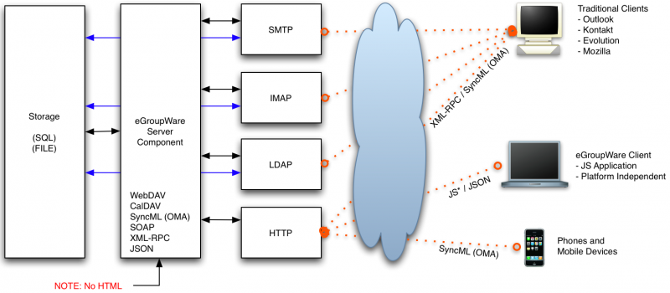
Arquitetura Orientada a Serviços
Administração e configuração
Suporte a Master/Slave do Ldap ou tecnologia similar
Abstração do serviço e estrutura de diretórios
Abstração da implementação do serviço de diretórios (pode ser AD, OpenLDAP, ...);
Utilização de banco de dados Master/Slave
Níveis de delegação da Administração, Administração de Ambiente e Usuários

Slide 12
Conceitos SOA
Sistemas abertos (open-systems) são definidos como sistemas onde novas
entidades podem dinamicamente passar a compor o sistema, deixar de existir ou ainda evoluir.
Sistema aberto distribuído parte do mesmo principio considerando o fato das entidades poderem estar localizadas em máquinas diferentes.
O cliente sabe apenas que tipo de serviço ele deseja acessar, ou seja, qual interface deve ser implementada para satisfazer as suas necessidades.
O NOVO EXPRESSO, já vem com um cliente Javascript que acessa os serviços e disponibiliza-os na interface gráfica da estação do usuário.
Disponibilidade de outras aplicações interfacearem com o Expressso, como por exemplo, enviar um e-mail, agendar um compromisso ou mesmo descobrir/cadastrar um contato ou tarefa. A orientação a serviços provê estas Funcionalidades.
Administração e configuração
Suporte a Master/Slave do Ldap ou tecnologia similar
Abstração do serviço e estrutura de diretórios
Abstração da implementação do serviço de diretórios (pode ser AD, OpenLDAP, ...);
Utilização de banco de dados Master/Slave
Níveis de delegação da Administração, Administração de Ambiente e Usuários

Slide 13

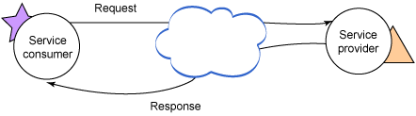




Arquitetura Orientada a Serviços em Nuvem
Software as a Service
Hardware as a Service
Clientes e/ou Provedores dos serviços em qualquer plataforma
Novo
Arq. Local
“Ecar”
Workflow
Aplicações
Clients mobile
E Desktops
Administração e configuração
Suporte a Master/Slave do Ldap ou tecnologia similar
Abstração do serviço e estrutura de diretórios
Abstração da implementação do serviço de diretórios (pode ser AD, OpenLDAP, ...);
Utilização de banco de dados Master/Slave
Níveis de delegação da Administração, Administração de Ambiente e Usuários

Slide 14
Arquitetura
Single Page Application (SPA).
Servido por meio de uma única URL, o arquivo index.php.
O entendimento do fluxo da aplicação fica simplificado, uma vez que só há uma porta de entrada para as requisições. Pode­se dizer que esse modelo SPA implementa o padrão de projeto Front Controller, o que resolve problemas de organização e segurança.
Administração e configuração
Suporte a Master/Slave do Ldap ou tecnologia similar
Abstração do serviço e estrutura de diretórios
Abstração da implementação do serviço de diretórios (pode ser AD, OpenLDAP, ...);
Utilização de banco de dados Master/Slave
Níveis de delegação da Administração, Administração de Ambiente e Usuários

Slide 15
Alguns Componentes
Ajam - (Asynchronous Javascript Asterisk Manager), é tecnologia de
comunicação por voz Asterisk, para permitir seu Gerenciamento.
ExtJS - Framework Javascript orientado a objetos. Cliente dos serviços do Novo
Expresso;
HTMLPurifier - Biblioteca que trata segurança em ambiente Web;
Zend Framework - Framework para desenvolvimento de aplicações PHP orientado a
objetos e com arquitetura de baixo acoplamento.
QCal - Gerador/leitor de iCalendar. Baseado na especificação RFC 2445. Troca de
requisições de reunião e tarefas entre usuáios por email de arquivos .ics.
Vcardphp - Feração de cartões virtuais de visita.
GeoExt e OpenLayers – Tratamento construção mapas geográficos.
OpenDocument - Criação de documentos ODT e ODS.
SabreDAV - Framework WebDAV(Web­ based Distributed Authoring and Versioning)
definido pela RFC 4918.

Slide 16
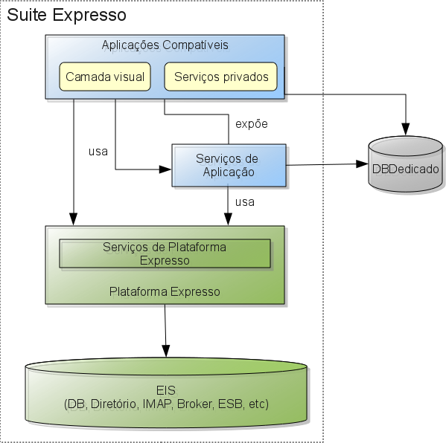
Arquitetura ampliada para aplicações
Expresso

Slide 17
Aplicações compatíveis com a plataforma
Expresso
O Demoiselle como framework recomendado para o desenvolvimento de aplicações para esta plataforma.
O Demoiselle deverá prover os seguintes facilitadores:
  Ambiente de desenvolvimento
  Framework
    Arquitetura
    Archetypes
    Módulo de portlets
    Componente de integração com engine de workflow
  Clientes para os seviços disponibilizados pela Exp2x4
  OBS: a recomendação é devida aos facilitadores providos pelo Demoiselle, não caracterizando imposição tecnológica. Qualquer tecnologia que interopere através de serviços(webservices e mensageria) é compatível com a proposta da plataforma Exp2x4
A compatibilidade de aplicações com a plataforma devem seguir as seguintes recomendações:
A estruturação arquitetural das aplicações deve seguir o modelo de camadas dividindo em dois seguimentos:
  Camada visual da aplicação
  Camada de serviços públicos e privados da aplicação
Utilização de serviços disponibilizados pela plataforma
Invocação de serviço disponibilizados por outras aplicações
Utilização de qualquer linguagem que interopere através de WebServices
Será recomendada a utilização do Demoiselle como framework que provê facilitadores para o desenvolvimento de aplicações

Slide 18
Características de Usabilidade
Tine 2.0’s user friendliness is DIN ISO 13407 certified (processo
voltado ao usuário)
“rich internet application” (RIA)
Tine 2.0’s functionality intuitively
Professional background – secure and future-oriented
http://www.opensource-usability-labs.com
Interfaces padronizadas

Slide 19
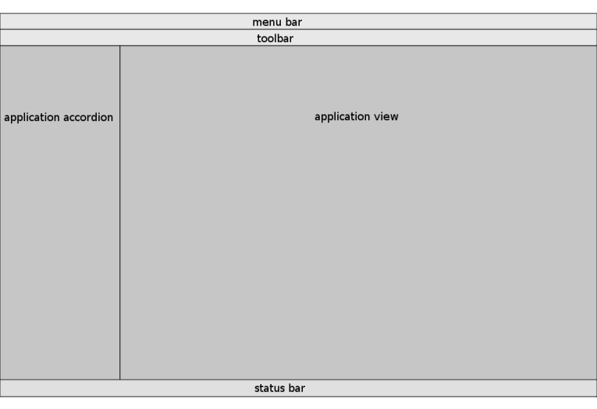
Padrão de Usabilidade

Slide 20
Infraestrutura
Topologia em nuvem
Serviços e servidores do Expresso não sofrem alterações;
Apache/Php/Zend
Web
OpenLdap
Ldap
Postfix
Smtp
Cyrus-imap
Imap
Postgres
Banco

Slide 21
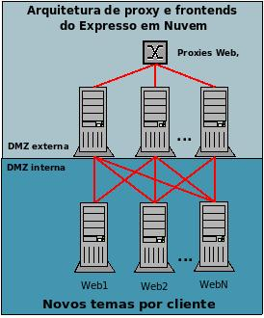
Infraestrutura

Slide 22
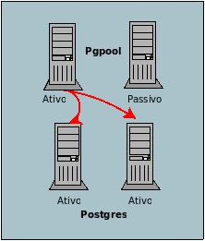
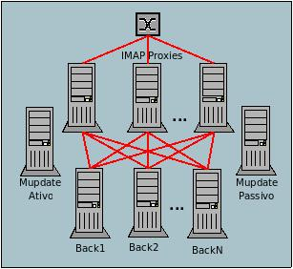
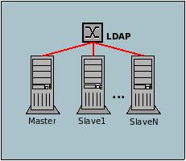
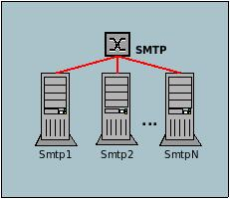
Infraestrutura

Slide 23
Módulos
Addressbook(Ical)
CRM
Tasks
Timetracker
Phone
Voipmanager
Admin
E-Mail(+ de 1)
Calendar(Ical)
Mobile Integration
“Openid”
Em Construção:
ERP
File Manager

Slide 24
Funcionalidades Adicionais
Compartilhamentos flexibilizados
Possibilidade de TAGS(marcação) para qualquer conjunto(container) de informações
Possibilidade de inclusão de observações para conjunto(container) de informações
Persiste navegação entre os módulos sem necessidade de logout;
Navegação intuitiva e padronizada;
Interface com facilidade arrastar e largar;
Simplicidade na camada de apresentação;
Colunas nos módulos disponíveis esticáveis;

Slide 25
Funcionalidades Adicionais
Preview de mensagens no módulo Email;
Pesquisa rápida para contatos e diversas condições de filtro, com opção de salvar pesquisa como modelo;
Possibilidade de Salvar mensagem como Modelo;
Mais de uma conta de email, configuráveis, exemplo:
Conta corporativa e Gmail;
Novo Arquivamento Local, orientado a serviços;
Possibilidade de acessos por outras aplicações(serviços);
Map Panel nos contatos(mapa de referência);
Múltiplos conjuntos de Endereços pessoais;
Movimentar contatos entre Addressbooks diferentes;

Slide 26
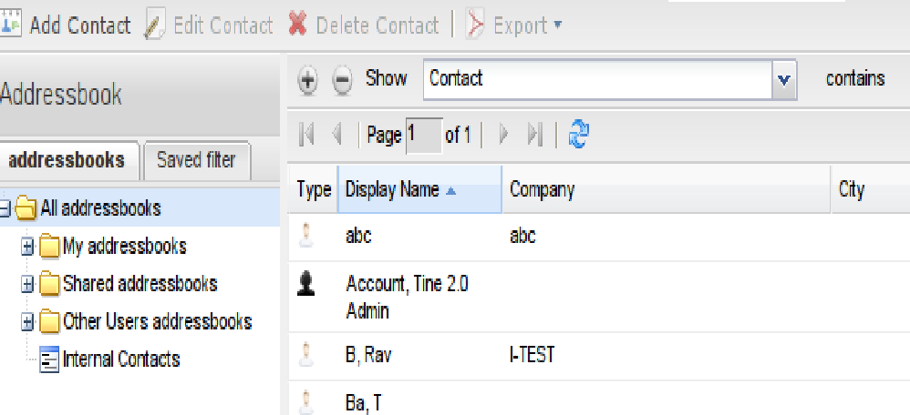
Contatos
O catálogo de endereços pessoais permite o cadastramento de várias informações sobre seus contatos. Possibilidade de inserir contatos importando de arquivo de diversos tipos (.pdf, .odt. .csv) e a criação de grupos, através de contato pessoal, é simples e de fácil manuseio pelo usuário.

Slide 27
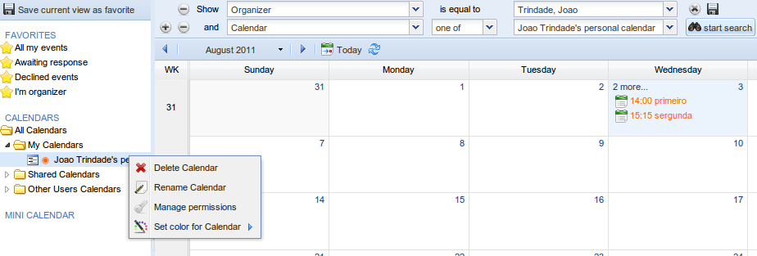
Agenda
O módulo Calendário permite várias formas de visualização, sendo possível alternar entre elas através dos ícones que apontam para: Hoje, Esta semana, Este mês.
Bastante simples e de fácil utilização. Todas as opções estão claras e intuitivas, permitindo ao usuário marcação, edição e cancelamento de eventos.
Destaca-se a pesquisa, com várias opções de filtros.

Slide 28
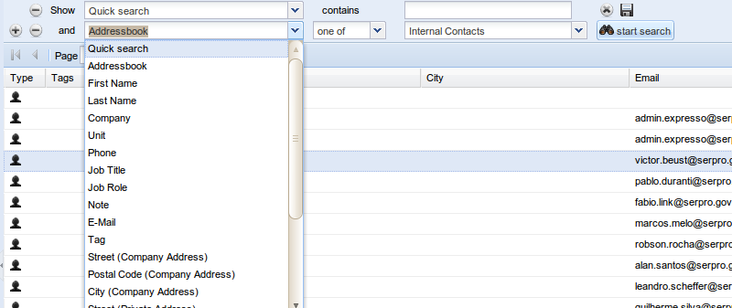
Catálogo de endereços
O catálogo de endereços pessoais permite o cadastramento de várias informações sobre seus contatos. Possibilidade de inserir contatos importando de arquivo de diversos tipos (.pdf, .odt. .csv) e a criação de grupos, através de contato pessoal, é simples e de fácil manuseio pelo usuário.

Slide 29
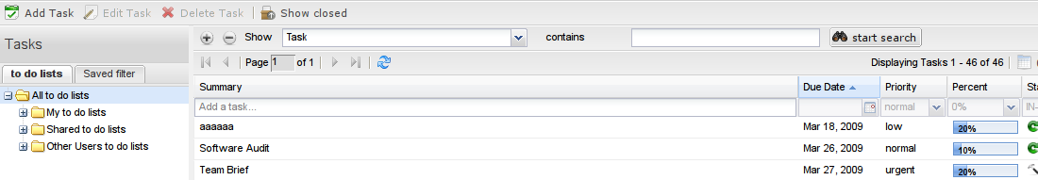
Tarefas
Acréscimo diferenciado, traz módulo com conceito de gerenciamento de tarefas embutido na aplicação.
Módulo de tarefas é uma funcionalidade bastante requisitada pelos avaliadores do Expresso, nos diversos fóruns de discussão.

Slide 30
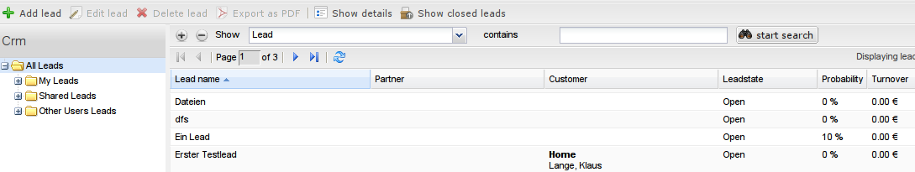
CRM

Slide 31
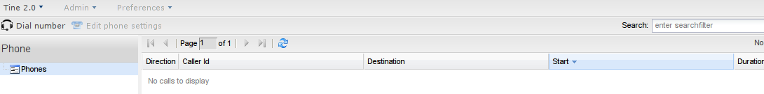
Phone

Slide 32
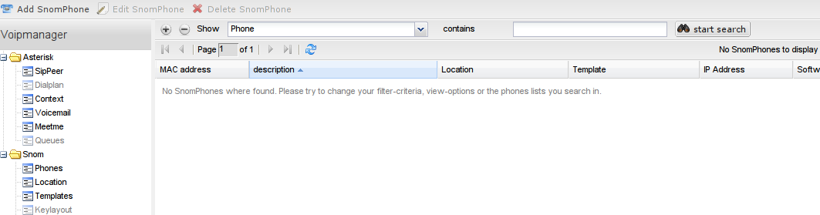
VoipManager

Slide 33
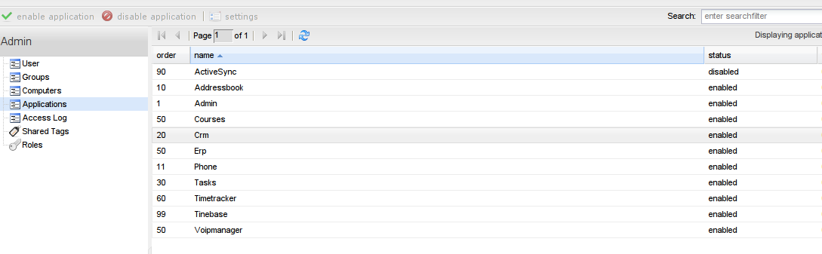
Admin

Slide 34
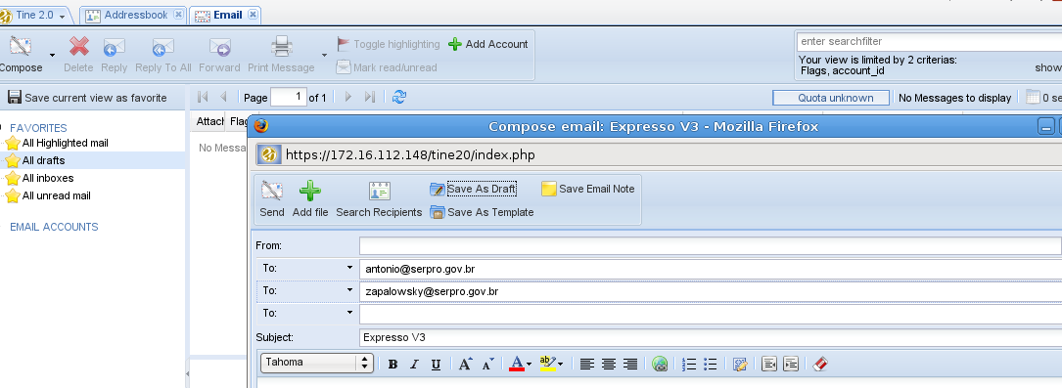
Email

Slide 35
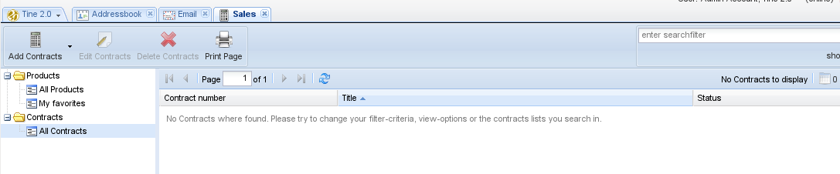
Sales

Slide 36
Macro Necessidades
Tradução;
Documentação, manual ou guia de administração;
Corretor ortográfico;
Responder com ou sem histórico;
Confirmação de leitura;
WorkFlow;
Edição de preferências globais;
Certificado digital;
Compartilhamento de pastas;
Voip ???;
Mensageria instantânea;
Catálogos externos;

Slide 37
Adicionais
Persiste navegação entre os módulos sem necessidade de logout;
Módulo Tarefas;
Navegação intuitiva e padronizada;
Interface com facilidade arrastar e largar;
Simplicidade na camada de apresentação;
Utilização de menus de contexto e caixas Tooltip;
Customizar apresentação de colunas nos módulos disponíveis;
Preview de mensagens no módulo Email;
Pesquisa rápida para contatos e diversas condições de filtro, com
opção de salvar pesquisa como modelo;
Salvar mensagem como Modelo;
Mais de uma conta de email, configuráveis;

Slide 38
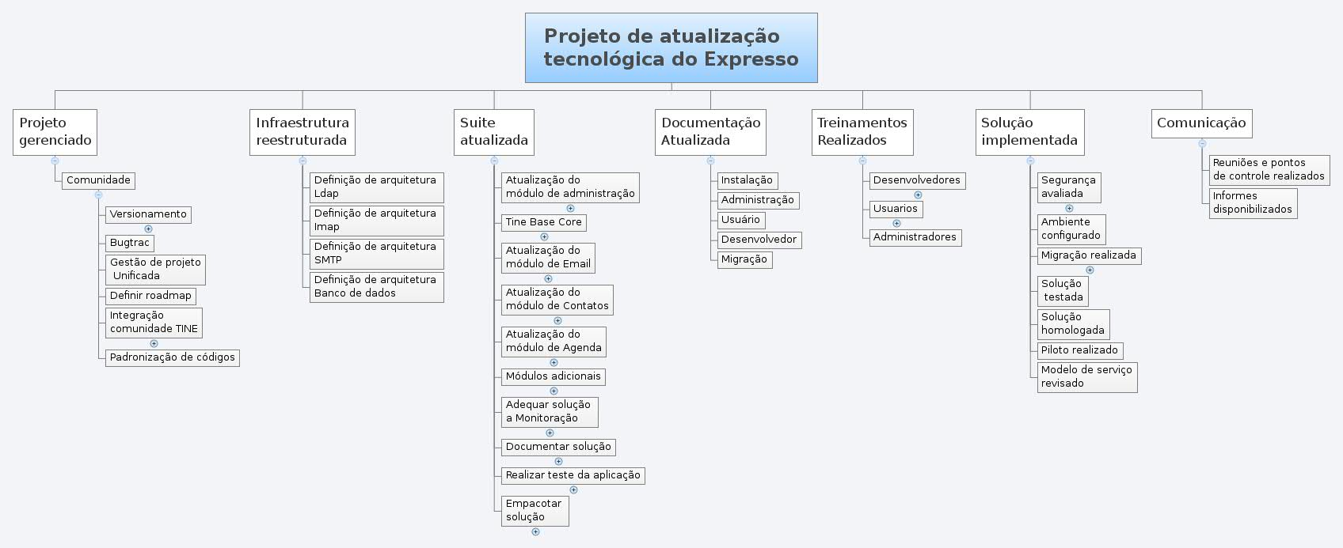
Proposta de Eap

Slide 39
Migrações
Migrações graduais “startadas” pelo usuário, do tipo clique aqui
e experimente o novo;
ExpressoMail : Módulo sem necessidade de migração e com
maior utilização pois usa o mesmo IMAP, porém com necessidade de
agregar funcionalidade importantes como o novo arquivamento local
e suporte a assinatura e criptografia digital, dentre outras;
Entregas graduais, preferencialmente mensais;
Utilização de metodologia ágil para controle do desenvolvimento;
Necessidade de convivências do módulo de agenda;
Incluir suporte de contatos Postgres -> LDAP;
Interface de administração voltada para ambiente de nuvem;
Migração/desenvolvimento das funcionalidades existentes;

Slide 40
Migrações
Migrações graduais startadas pelo usuário, do tipo clique aqui
e experimente o novo;
ExpressoMail : Módulo sem necessidade de migração e com
maior utilização pois usa o mesmo IMAP, porém com necessidade de
agregar funcionalidade importantes como o novo arquivamento local(já
orientado a serviços) e suporte a assinatura e criptografia digital;
Entregas graduais, preferencialmente mensais;
Utilização de metodologia ágil para controle do desenvolvimento,
preferencialmente em template sob ALM;
Necessidade de convivências do módulo de agenda;
Incluir suporte de contatos Postgres -> LDAP;
Interface de administração voltada para ambiente de nuvem;
Migração/desenvolvimento das funcionalidades existentes;

Slide 41
Manutenções/Equipes
Manutenções da Versão antiga
Versões sincronizadas com comunidade, logo...
Os bugs que aqui gorjeiam também gorjeiam lá...
Equipe

Slide 42
Necessidades
Ampliar equipe de desenvolvimento ;
Formar equipes no Framework;
Formalizar um projeto;
Propor solução na comunidade.

Slide 43
Concluindo...
Um passo estratégico, considerando os problemas
atuais e perspectivas futuras, orientação a serviços,
ambiente de nuvem, visibilidade,
usabilidade e segurança.
Resumo: qualidade do produto.

